Slide 1

Projet « Cross La Pro »
Etudiant 2 : Théo Garnon

Slide 2

Sommaire
Etudiant 2 : Théo Garnon
Première partie
------------------
Présentation du projet
Organisation/Travail d’équipe
Analyse fonctionnelle
Deuxième partie
------------------
Module de test numéro 1
Module de test numéro 2
Troisième partie
------------------
Avancement
Étude physique

Slide 3


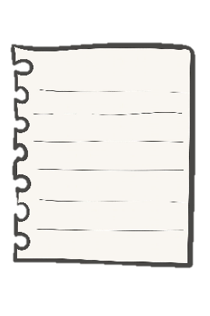

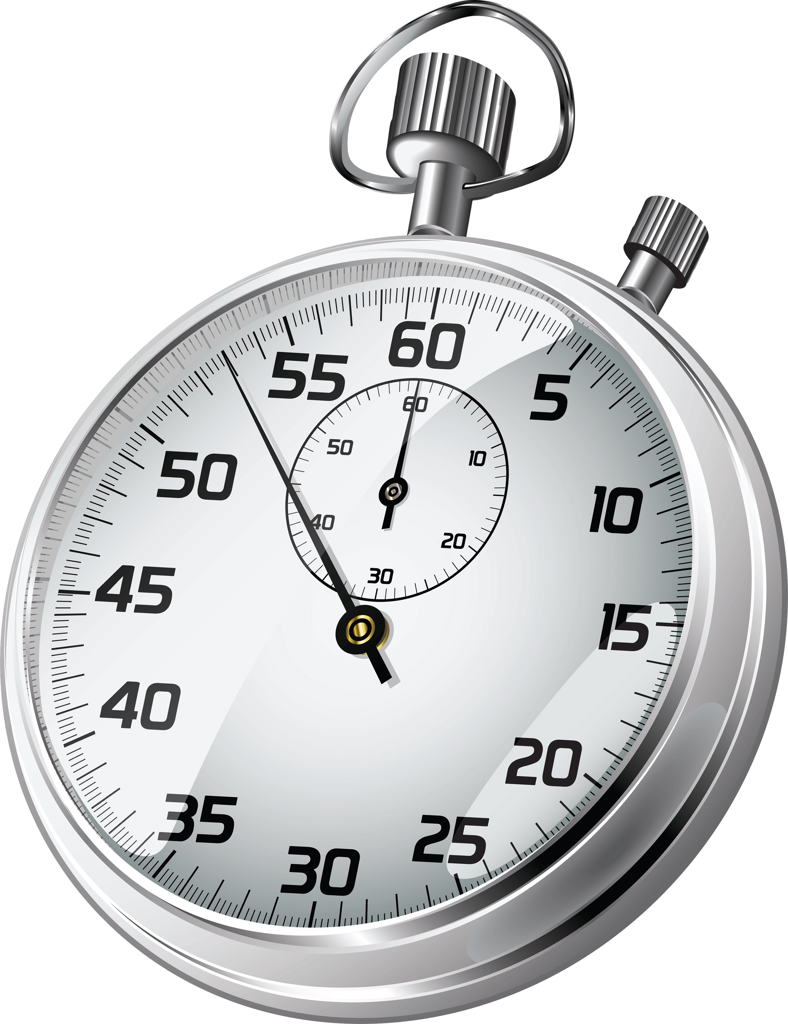
Présentation du projet
Etudiant 2 : Théo Garnon
Passage d’un format papier à un format numérique

Slide 4


Présentation du projet
Etudiant 2 : théo Garnon
Fonction numéro 1
fonction numéro 2
Scan des puces rfid cachées dans les dossards
Affichage du classement en temps réel

Slide 5

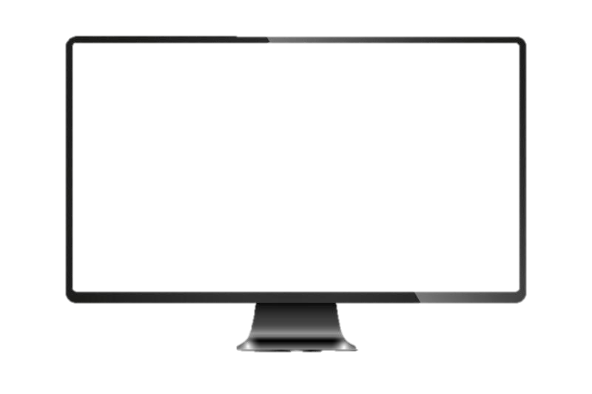

Présentation du projet
Etudiant 2 : théo Garnon
Avantages du passage au format numérique
Classement affiché en temps réel
Simplifie l’organisation
Résultats consultables n’importe où n’importe quand

Slide 6







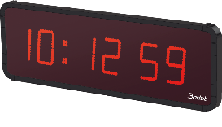
Organisation du projet
Etudiant 2 : théo Garnon
Versioning
Répartition des taches
Etudiant 1 : Gregoire Colbert
Etudiant 3 : Nathan Danel
WEB
RFID
C++
Etudiant 2 : Théo GARNON
Réseau
AJAX
PHP
Afficheur led
RFID
C++

Slide 7
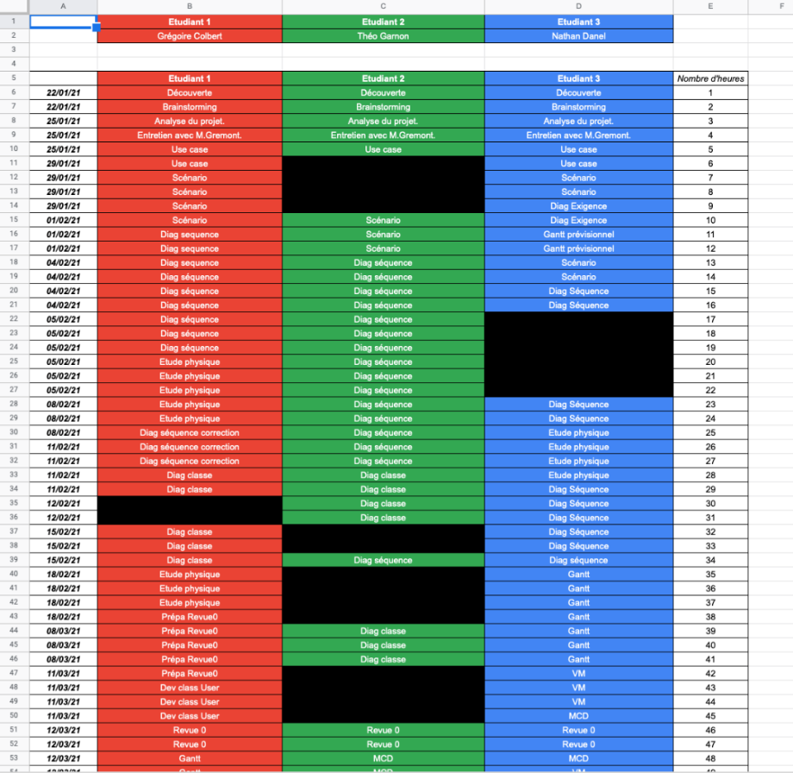
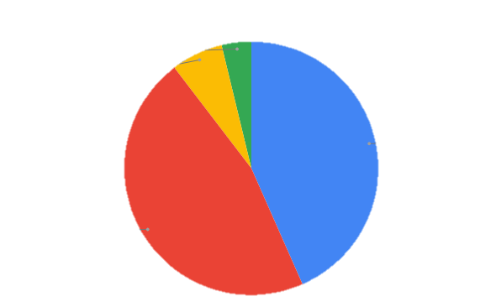
Organisation du projet
Etudiant 2 : théo Garnon
CRA (Compte-rendu d’activité)
Répartition des heures
Integration (3,8%)
Analyse (43,4%)
Développement (46,2%)
Test (6,6%)
Aperçu du tableur

Slide 8
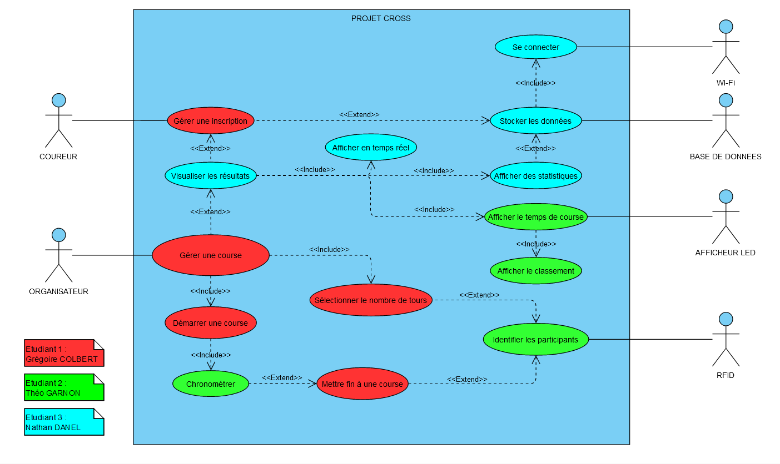
Analyse fonctionnelle
Etudiant 2 : théo Garnon
Diagramme de cas d’utilisation général simplifié

